Slide 1

Android大作业成果展示
2017211474 芊海
2017211499 郎玉

Slide 2

一个短视频App

Slide 3

App功能
视频信息流列表显示+视频播放
从视频信息流点击某个视频封面进入播放页面
根据视频信息的url播放视频
暂停/继续
实现抖音效果：
上下滑动查看不同视频
封面加载模拟网络延迟
单击视频中心实现暂停/播放
双击可以进行视频点赞

Slide 4
实现方法
API: https://beiyou.bytedance.com/api/invoke/video/invoke/video
使用RecyclerView显示视频列表 (一页显示多个item)
使用Glide加载封面图
VideoView播放视频
类似抖音全屏item(即一页就一个)，采用RecyclerView和PagerSnapHelper来实现

Slide 5
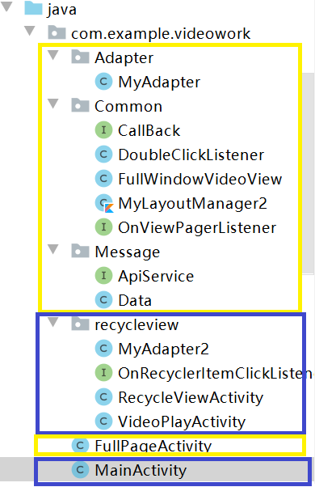
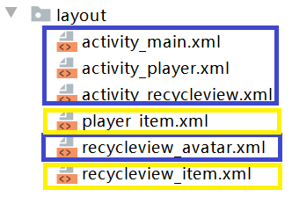
组内分工
芊海(蓝色) ：
视频信息流列表显示页+视频播放页
抖音页面的双击点赞、视频居中
郎玉(黄色)：
类抖音页面的实现：上下滑动、单击暂停
公用部分的相关类与接口

Slide 6
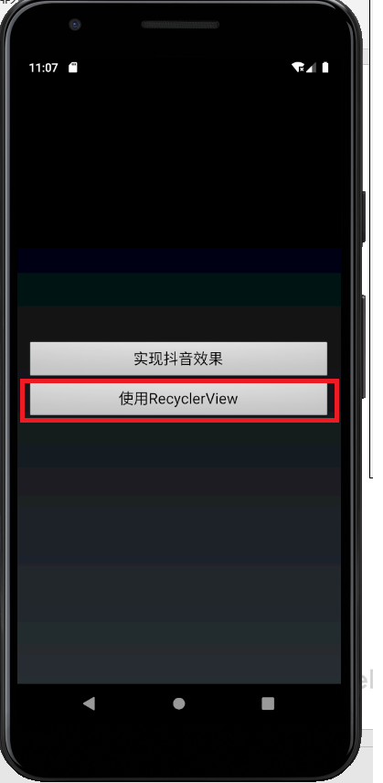

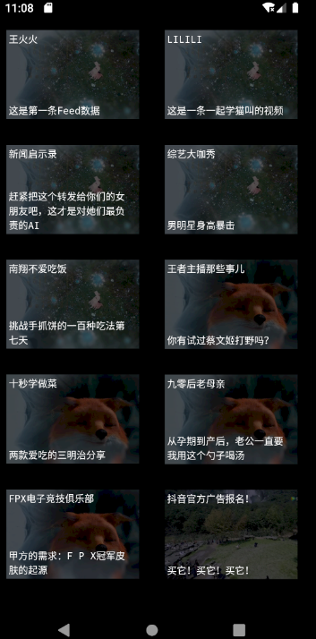
RecyclerView效果展示

Slide 7
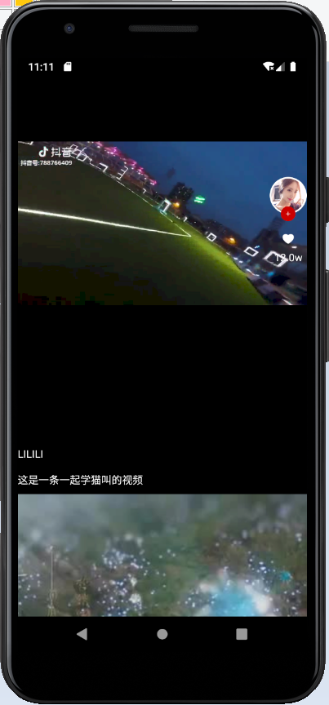
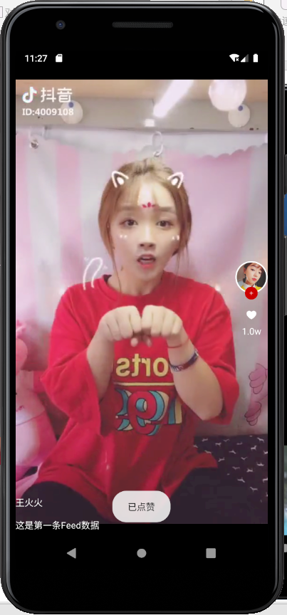
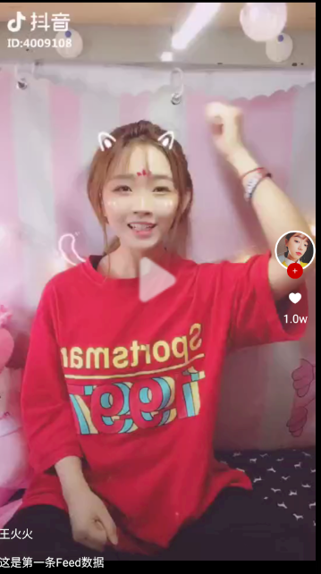
实现抖音效果展示

Slide 8
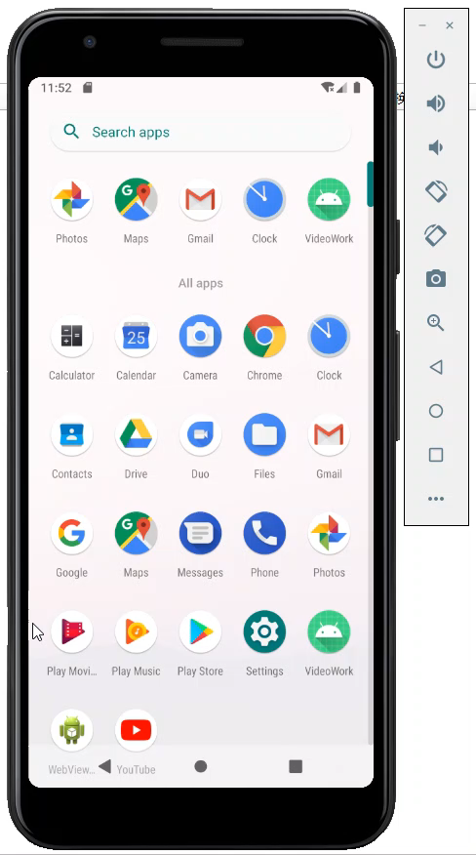
录屏展示

Slide 9
难点及创新
芊海：
RecycleView展示，LayoutParams实现了一行多列的展示，支持扩展成瀑布流效果
视频播放页的视频居中排版，对wrap_content、match_parent、居中属性放在父元素和子元素的不同效果
Manifest文件 android:theme=“@android:style/Theme.NoTitleBar”
+extends Activity 实现无页标题
双击点赞，与暂停的区域不同，单独监听，暂停不会受到延时
RecycleView跳转到播放页面后无法按返回键立马返回，后发现原因在于VideoView的进度条和返回键的触控冲突了。

Slide 10
难点及创新
郎玉：
利用Retrofit进行网络请求，从网络接口获得视频资源，通过gson进行数据解析
网络资源异步获取，需要在数据获取后进行下面的操作
使用Glide加载封面图
实现页面相对布局，在调整控件可见与否情况下，实现了动态效果
利用RecyclerView和PagerSnapHelper组合实现抖音页面效果，将PagerSnapHelper附着到ViewPager上，并在SCROLL_STATE_IDLE状态下进行监听当前视频播放，当视频划出释放监听
VideoView实现视频的暂停与播放，以及视频播放前200ms封面展示
界面上用户头像用圆形剪裁展示

Slide 11

THANKS

